Slide 1
Marie Litaudon
Passion Histoire

Slide 3
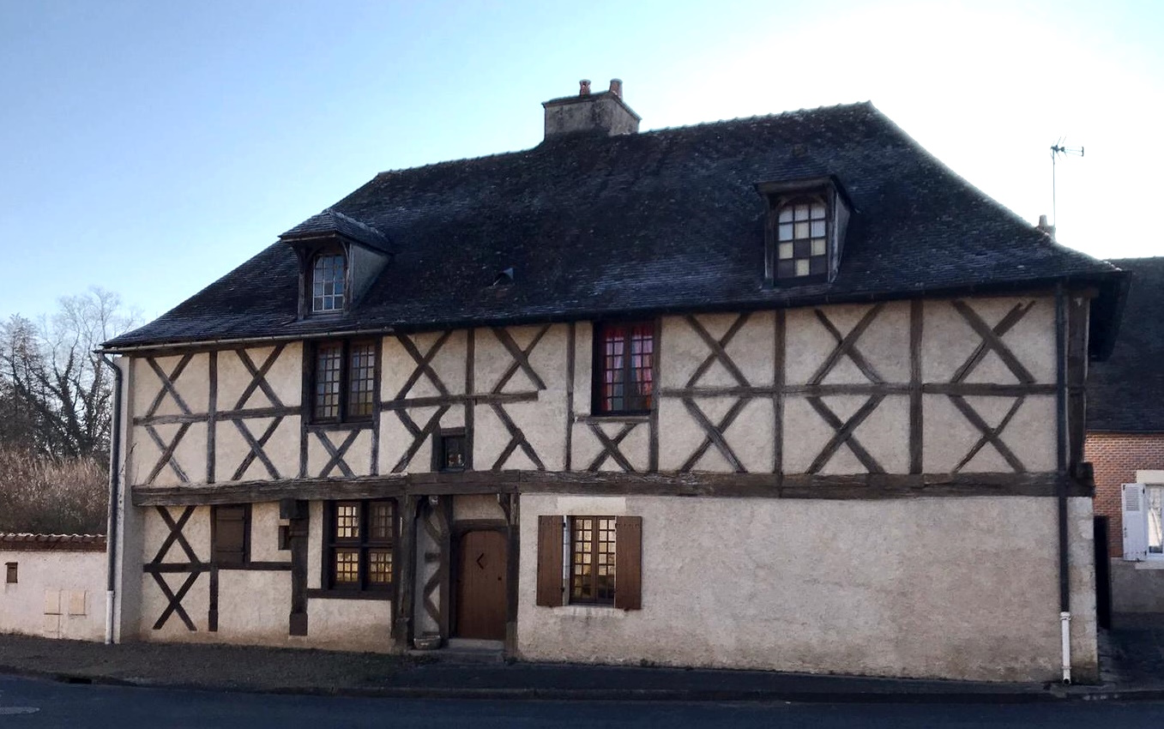
Maison Charbonnier, Chevagnes

Slide 4
Institution Jeanne-d’Arc - Nevers

Slide 5
Pensionnat Notre-Dame - Moulins

Slide 6
Rééditions

Slide 7
A retrouver sur le site internet : www.association-csb.fr (onglet Sologne bourbonnaise, rubrique « Personnages illustres »

